Slide 1








Slide 2
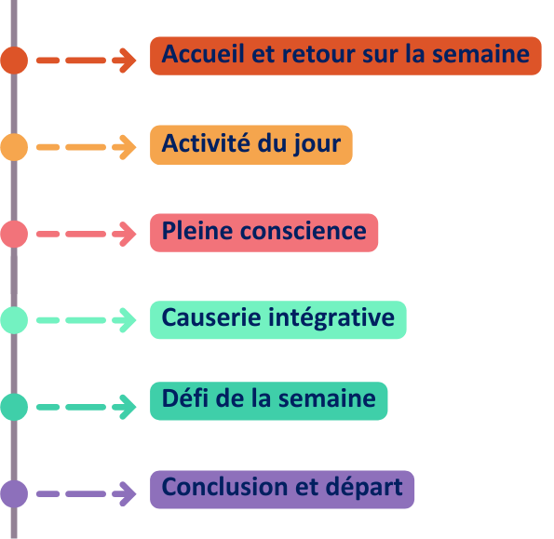
DÉROULEMENT GÉNÉRAL
2

Slide 3



ACCOMMODATION PARENTALE
OBJECTIFS SPÉCIFIQUES DE L’ATELIER :
Comprendre le concept d’accommodation parentale et ses répercussions sur l’anxiété à long terme;
Reconnaitre ses comportements d’accommodation et prendre conscience des raisons sous-jacentes;
Utiliser des stratégies d’accompagnement parental qui tendent davantage vers l’exposition;
Mettre en pratique de façon intégrée les notions abordées dans l’ensemble du bloc 1.
3

Slide 4


En ce moment,
je me sens...
4

Slide 5




RETOUR SUR LA SEMAINE
1
Comment s’est passée la semaine avec votre enfant?
2
Comment s’est passé l’accompagnement de votre enfant dans la réalisation de son petit défi?
A
Cette semaine, lors d’une situation anxiogène, essaie au moins deux stratégies pour sortir de ta zone de confort et t’exposer, à ton rythme.
3
Comment s’est passée la réalisation de votre propre défi?
4
B
Cette semaine, lors d’une situation anxiogène, tentez de mettre en pratique au moins deux stratégies pour sortir de votre propre zone de confort et vous exposer, afin d’agir en modèle.
5

Slide 6





ACCOMMODATION PARENTALE
Introduction
Permettre à son enfant d’expérimenter, de s’exposer, de se tromper et de s’adapter,
ça exige parfois de sortir de sa propre zone de confort! Pour ne pas faire de vague et
rester bien au chaud dans notre zone de confort, on peut avoir tendance à accommoder notre enfant.
Mais attention au « piège »!
6

Slide 7






ACCOMMODATION PARENTALE
Introduction
1
Qu’est-ce qui a le plus retenu votre attention dans la capsule vidéo?
2
En quoi vous reconnaissez-vous dans ces explications?
3
Selon vous, qu’est-ce qui vous amène à recourir à l’accommodation?
4
L’accommodation parentale, c’est normal. Tous les parents en font! Mais, comme l’évitement, lorsqu’utilisée de manière répétée, l’accommodation peut maintenir ou augmenter l’anxiété.
7

Slide 8


ACCOMMODATION PARENTALE
Introduction
Consciente ou non, l’accommodation part souvent d’un réflexe de protection,
envers soi-même ou envers son enfant.
Mais, elle peut aussi constituer une forme d’évitement… Il est donc important de prendre conscience de ce qui nous pousse à l’utiliser.
Quelques raisons pouvant expliquer le recours à l’accommodation :
S’en faire pour son enfant, vouloir lui éviter de vivre des émotions difficiles;
Vivre soi-même de l’inconfort ou de la détresse vis-à-vis l’anxiété de son enfant;
Sentir que ses ressources intérieures ou matérielles sont limitées (p. ex. fatigue, irritabilité, fragilité ou non-disponibilité émotionnelle, manque de temps, horaire surchargé, préoccupations au travail, engagements inflexibles, etc.).
8

Slide 9

ACCOMMODATION PARENTALE
Introduction
1
MODIFIER LES HABITUDES FAMILIALES ET FAIRE DES EXCEPTIONS
2
OFFRIR UNE SÉCURISATION EXCESSIVE
3
FACILITER L’ÉVITEMENT DES SITUATIONS ANXIOGÈNES
PARLER OU FAIRE À LA PLACE DE L’ENFANT
COMPORTEMENTS D’ACCOMMODATION
4
5
ADHÉRER À SES RITUELS, À SES RÈGLES RIGIDES
6
DIMINUER SES RESPONSABILITÉS, SON AUTONOMIE
(liste inspirée de Benito et al., 2015; Lebowitz et al., 2012)
Prendre conscience de nos comportements d’accommodation et de ce qui nous pousse à y recourir, permet d’ajuster nos pratiques parentales de manière favorable à la santé et au bien-être de notre enfant.
9

Slide 10
ACCOMMODATION PARENTALE
Introduction
Suite...
**RAPPEL** Comme parent, notre rôle est d’accompagner notre enfant à s’exposer à petits pas, à la manière d’un guide bienveillant.
10

Slide 11


ACCOMMODATION PARENTALE
Introduction
Plusieurs stratégies existent pour accompagner et soutenir son enfant vis-à-vis l’anxiété et ainsi diminuer les comportements d’accommodation!
Stratégies pour s’apaiser
Stratégies pour s’exposer
à petits pas
Stratégies pour accompagner son enfant en guide bienveillant
Marcher ce chemin hors des sentiers battus, ça demande une bonne dose
d’humilité, de courage, de non-jugement et d’autocompassion!
11

Slide 12

ACCOMMODATION PARENTALE
Mise en pratique!
1
Quels signaux d’anxiété manifeste Charlotte
(émotions, symptômes, comportements)?
2
Quelle intolérance (ou source d’anxiété) semble l’affecter dans cette situation?
3
À quoi pourraient ressembler sa zone de confort et sa zone de peur?
4
Quelles stratégies d’évitement utilise-t-elle?
5
Dans quels pièges d’accommodation ses parents pourraient-ils tomber?
6
Quelles stratégies pourriez-vous leur conseiller pour accompagner Charlotte à s’exposer à petits pas, à la manière de guides bienveillants?
12

Slide 13



Exercice inspiré de Neff (2025)
13

Slide 14


CAUSERIE INTÉGRATIVE
1
Qu’est-ce que j’ai appris de nouveau aujourd’hui?
2
Quels liens je peux faire avec ma réalité?
3
Qu’est-ce que je fais déjà de bien dans mon rôle de parent, en lien avec l’accompagnement de mon enfant vers l’exposition?
4
Qu’est-ce qui représente un défi dans mon rôle de parent, en lien avec l’accommodation parentale?
5
Quel pourrait être mon prochain petit pas engagé en lien avec ce défi?
6
Quelle notion reste floue pour moi, moins claire? Qu’est-ce que j’aimerais mieux comprendre ou approfondir?
14

Slide 15


DÉFIS DE LA SEMAINE
Le petit défi des enfants
1
Aucun défi pour les enfants!
Le défi des parents
2
Cette semaine, lors d’une situation anxiogène, tentez d’accompagner votre enfant à s’exposer à petits pas, à la manière d’un guide bienveillant, sans avoir recours à l’accommodation parentale.
DÉFI PERSONNEL
15

Slide 16




CONCLUSION ET DÉPART
Fin du bloc 1
Première étape accomplie! Félicitations!
16

Slide 17

CONCLUSION ET DÉPART
Merci pour votre participation!
17

